Slide 1
Simpson’s Paradox
P(X|AF_{i})>P(X|BF_{i}) !=> P(A)>P(B)

Slide 2
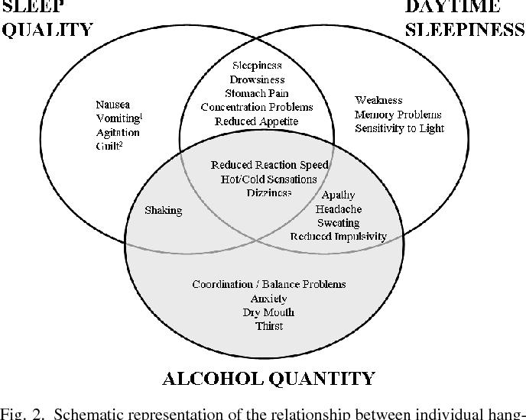
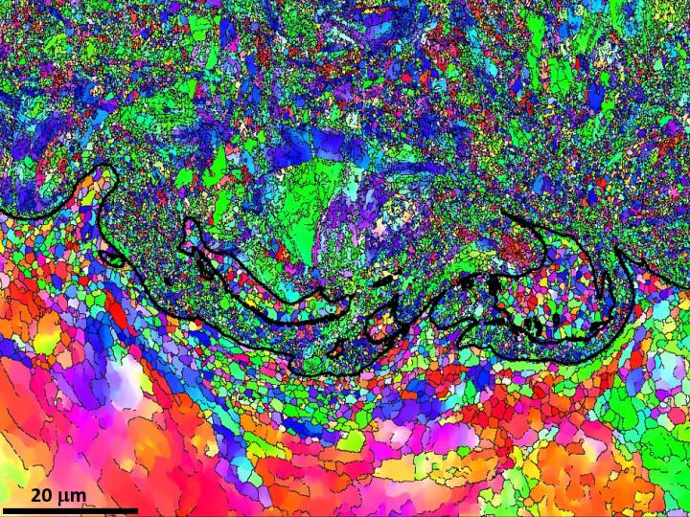
puzzling phenomenon
most explanations are confusing (and in some cases
incorrect). The reason is that it is nearly impossible to explain the paradox
without using counterfactuals (or directed acyclic graphs)

Slide 3
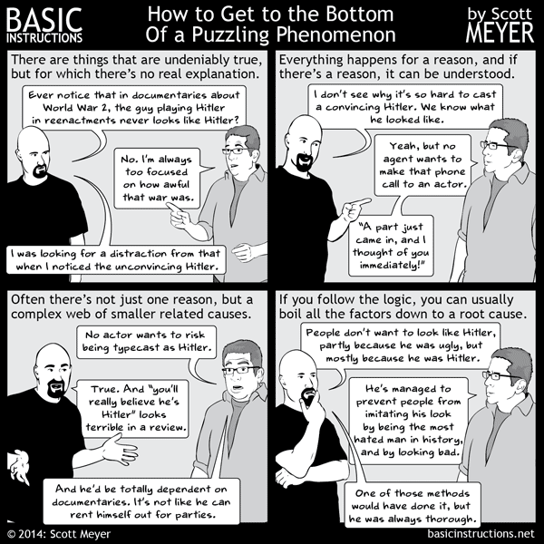
Paradox

Slide 4
paradoxes
veridical paradox (Schrödinger's cat)
falsidical paradox ( 2+2 = 5 )
Antinomy ( P&!P )
Dialetheia (A paradox that is both true and false at the same time and in the same sense)
According to Quine's classification of paradoxes:

Slide 5
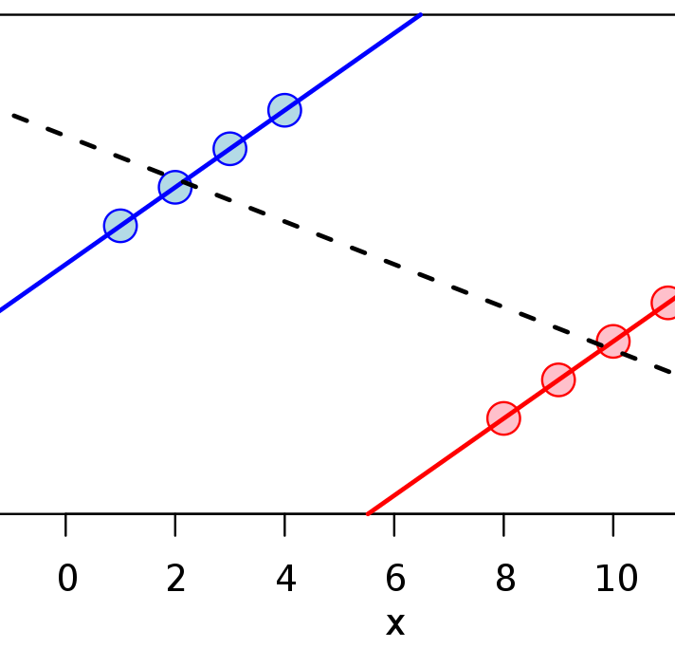
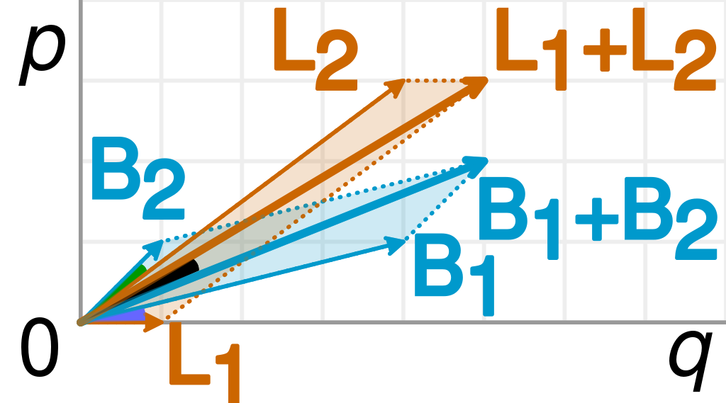
Simpson’s Paradox
the probability of event X under conditions A and B in categories {F_{i}}
For each i if P(X|AF_{i})>P(X|BF_{i})
* !=> P(A)>P(B) (* does not necessarily implies)

Slide 6
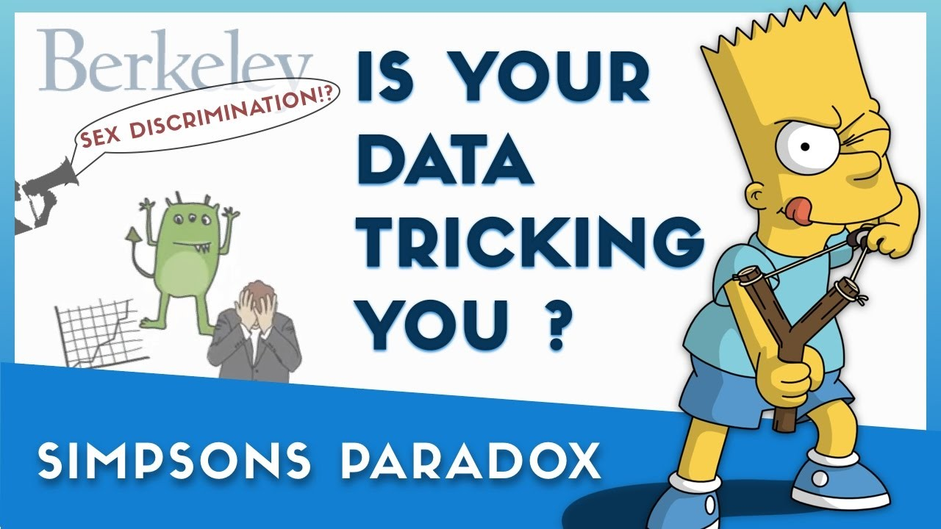
Hypothesis

Slide 7
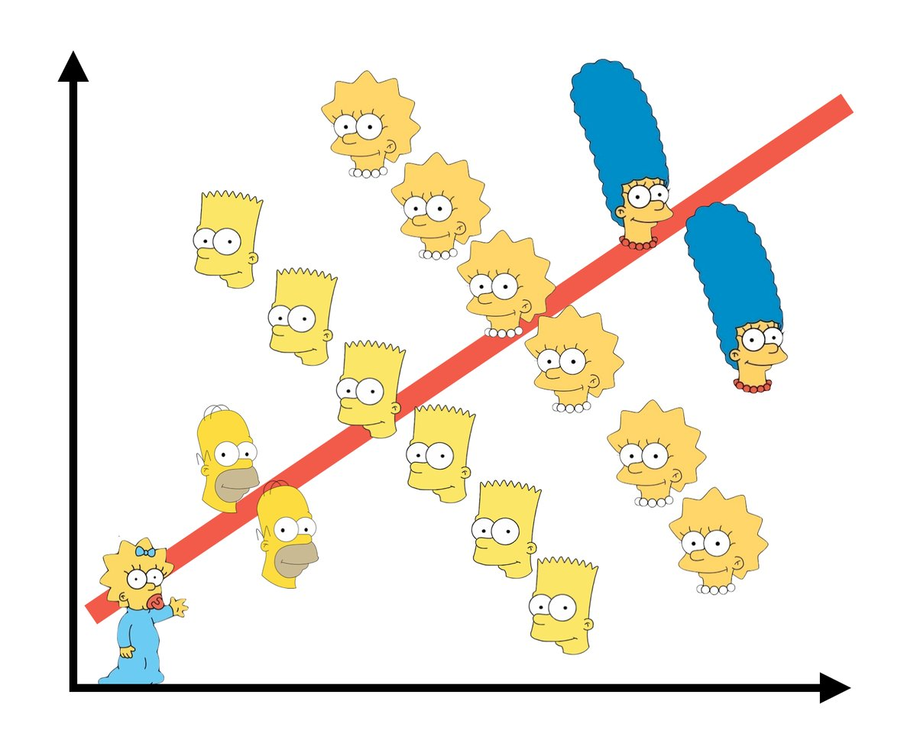
پارادوکس سیمپسون به یک پدیده در آمار و احتمالات اشاره می‌کند که در آن هنگامی که داده‌ها به صورت دسته‌بندی شده بررسی بشوند نتایج متفاوتی نسبت به زمانی که به صورت کلی و یکجا بررسی شوند نشان می‌دهند. معمولاً یکی از دلایلی که باعث این تفاوت می‌شود نامتوازن بودن دسته‌بندی‌ها است. برای مثال هنگامی بررسی دو رخداد A و B هنگامی که این دو رخداد به صورت دسته‌بندی‌شده بررسی می‌شوند درصد موفقیت رخداد A در هر دسته نسبت به رخداد B بیشتر است اما هنگامی که داده‌های ایندو رخداد به صورت یکجا بررسی می‌شوند درصد موفقیت رخداد B نسبت به A بیشتر می‌شود که این مخالف نتیجه بدست آمده در حالت قبلی است.

Slide 8

امروز تو را دسترس فردا نیست
واندیشهٔ فردات به جز سودا نیست
ضایع مکن این دم ار دلت شیدا نیست
کاین باقی عمر را بها پیدا نیست

Slide 9
Thanks

